Slide 1

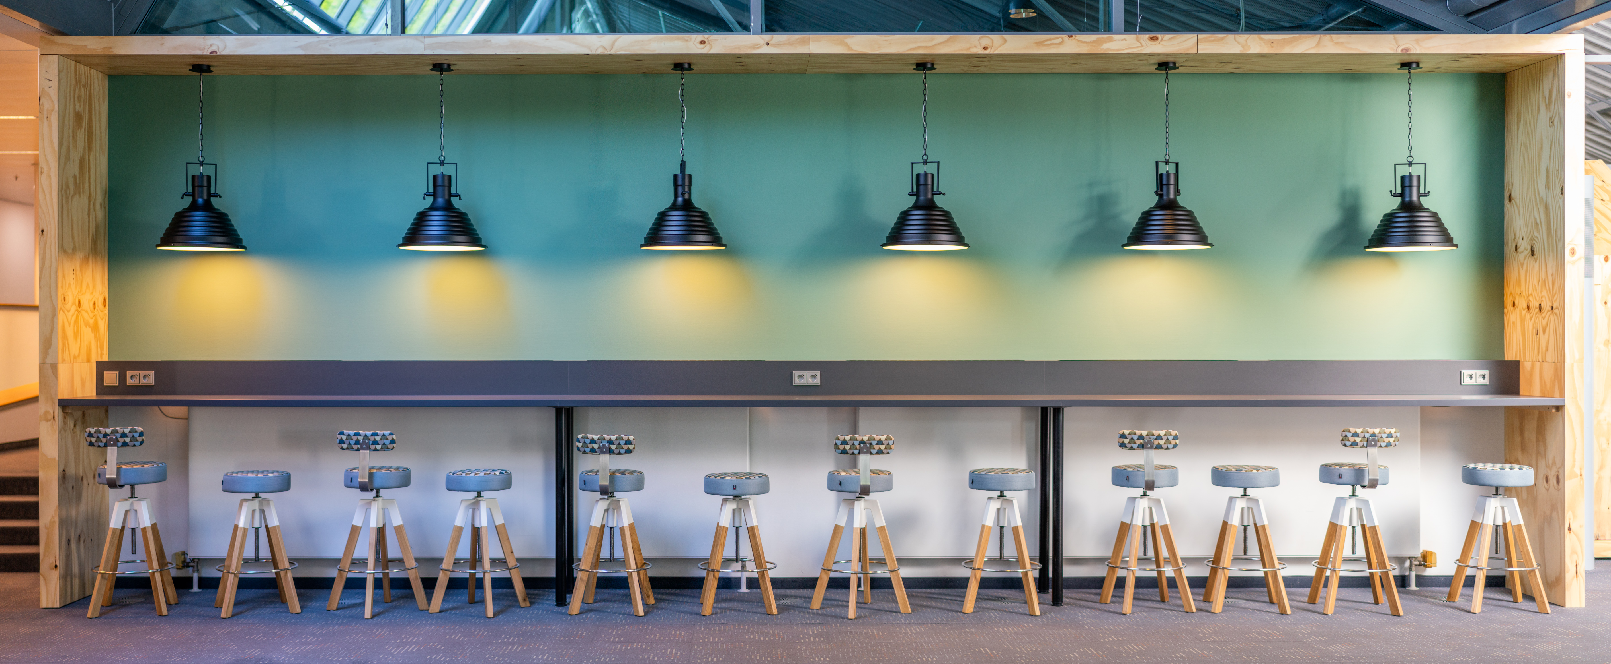
Messekonzept L
Die folgenden Abbildungen zeigen ausschließlich eine schematische Flächendarstellung,
welche nicht maßstabsgetreu sind und stellen lediglich einen unverbindlichen Vorschlag
allgemein verfügbarer Netto-Ausstellungsflächen dar.

Slide 2
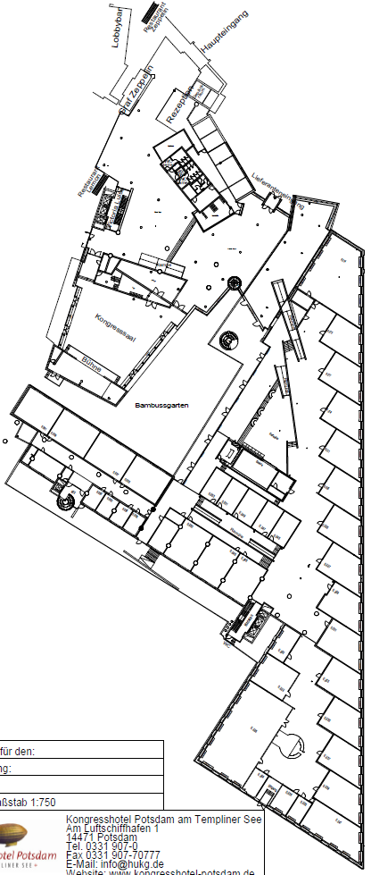
Messekonzept L | Übersicht
RÄUMLICHKEITEN
Kongress-Saal
AUSSTELLERFLÄCHEN
307 qm
ADD-ONS
Vorplatz
Bambusgarten
6 x Tagungsraum (0.215, 0.217, 0.219, 0.221, 0.223, 0.225)
Foyer
Fachtagungs-raum 0.214

Slide 3
Messekonzept L | Oberes Foyer
Angabe qm je Fläche
5 qm (2,50m x 2,00m) | 1
7 qm (4,00m x 2,00m) | 2
21 qm (10,50m x 2,00m) | 3
11 qm (5,50m x 2,00m) | 4
20 qm (10,00m x 2,00m) | 5
14 qm (7,00m x 2,00m) | 6
6 qm (3,00m x 2,00m) | 7
Ausstellungsfläche ≙ 84 qm
Deckenhöhe bis Lampe 2,32 m bis Decke 3,21 m
Kongress
-Saal
Restaurant Lemon
Registrierung
2
Treppenhaus
Gebäude D
1
Treppenhaus
Gebäude C
3
4
5
Display
7
Display
Hoteleigang
Gepäckraum
Rezeption
6
WC
Unteres Foyer
Legende: |  Fenster |  Lager-Räume Hotel | Notausgang
 Aussteller |  F&B |  Notausgang Raum | Treppe
 Gebuchte Räume |  Externe Veranstaltungen | Säule in/an Ausstellerfläche | ↔ Rampe

Slide 4
Messekonzept L | Unteres Foyer
Lieferanteneingang
(Vorplatz)
Angabe qm je Fläche
6 qm (3,00m x 2,00m) | 8
5 qm (2,50m x 2,00m) | 9
14 qm (7,00m x 2,00m) | 10
12 qm (3,00m x 2,00m) | 11
7 qm (3,50m x 2,00m) | 12
12 qm (6,00m x 2,00m) | 13
24 qm (12,00 x 2,00m) | 14
6 qm (3,00m x 2,00m) | 15
6 qm (3,00m x 2,00m) | 16
12 qm (3 Stände à 2,00m x 2,00m) | 17
15 qm (7,50m x 2,00m) | 18
Ausstellungsfläche ≙ 119 qm
Deckenhöhe bis Lampe 2,84 m bis Decke 3,72 m
13
Oberes Foyer
11
12
10
9
F&B
8
Display
14
17
16
18
15
Übergang zur
Shedhalle
Legende: |  Fenster |  Lager-Räume Hotel | Notausgang
 Aussteller |  F&B |  Notausgang Raum | Treppe
 Gebuchte Räume |  Externe Veranstaltungen | Säule in/an Ausstellerfläche | ↔ Rampe
Kongress-Saal

Slide 5
Messekonzept L | Shedhalle
Angabe qm je Fläche
19 | 7 qm (3,50m x 2,00m) | 23 | 15 qm (5,00m x 4,00m) | Ausstellungsfläche ≙ 104 qm Deckenhöhe: 3-6 Meter
20 | 6 qm (3,00m x 2,00m) | 24 | 15 qm (5,00m x 3,00m)
21 | 16 qm (4,00m x 4,00m) | 25 | 15 qm (5,00m x 3,00m)
22 | 18 qm (9,00m x 2,00m)
0.250
0.253
Bambusgarten
0.248
Ein-/Ausgang
Comfort Lounge
Treppenhaus
Gebäude E
0.251
0.246
0.249
Shed Lounge
F&B
0.226
F&B
Business
Lounge
0.247
0.236
0.222
0.220
0.245
Übergang zum
unteren Foyer
0.238
22
33
31
25
24
23
21
20
19
0.241
0.239
0.237
0.235
0.233
0.231
0.229
0.227
0.225
0.223
0.221
0.219
0.217
0.215
0.214
Legende: |  Fenster |  Lager-Räume Hotel | Notausgang
 Aussteller |  F&B |  Notausgang Raum | Treppe
 Gebuchte Räume |  Externe Veranstaltungen | Säule in/an Ausstellerfläche | ↔ Rampe

Slide 6
Messekonzept L | Vorplatz
Angabe
16 Tonnen, Länge max. 10,00 m, Höhe max. 3,85 - 3,95 m je nach Länge | 1
Hoteleigang
1
Oberes Foyer
Unteres Foyer
Kongress-Saal
Shedhalle
Legende: |  Fenster |  Lager-Räume Hotel | Notausgang
 Aussteller |  F&B |  Notausgang Raum | Treppe
 Gebuchte Räume |  Externe Veranstaltungen | Säule in/an Ausstellerfläche | ↔ Rampe

Slide 7
Messekonzept L | Bambusgarten
Angabe
Außenbereich mit Terrasse nicht befahrbar | 1
Foyer
Kongress-Saal
1
Shedhalle
Legende: |  Fenster |  Lager-Räume Hotel | Notausgang
 Aussteller |  F&B |  Notausgang Raum | Treppe
 Gebuchte Räume |  Externe Veranstaltungen | Säule in/an Ausstellerfläche | ↔ Rampe

Slide 8
Messekonzept | Kontakt
Convention Sales Team
veranstaltung@kongresshotel-potsdam.de +49 331 907 75555 | Am Luftschiffhafen 1 14471 Potsdam www.kongresshotel-potsdam.de

